Slide 1

软件工程系列课程教学辅助网站
项目计划
produced by PRD2018-G12

Slide 2
目录
CONTENTS
项目概述
预算
可行性分析报告
会议记录
项目计划
绩效评价
项目团队建设
参考文献
甘特图

Slide 3
01
项目概述
Project Introduction

Slide 4
项目概述
Project Inrroduction
项目背景
为了使软件工程系列课程上的出色，使学生能够获得最多的资料，使学生及时的了解世界需求工程的最新动态，以及学生和教师的有效地沟通，老师提出了这么一个设想；作为他的学生也需要一个与教师及同学之间相互交流，及获取资料的平台；还有一些同学并没有选这几门课，但是也想了解项目管理，需求工程，统一建模的相关知识，以备到时决定该选不选这门课程。通过这三方提出的需求考虑，我们构思做一个软件工程教学、学习、交流的网站。

Slide 5




项目概述
Project Inrroduction
项目需求对象
范围和局限性
业务环境
系统运行环境
这个网站的实现方法将和其他的网站一样，没有特殊的技术。网站的范围是：1.信息发布；2.资料下载；3.交流互动。不再另外开设可供教师和学生使用的邮箱，如有邮件都将使用个人自己在其他网站上的邮箱。
该网站作为课堂教学之外的一个辅助手段，为软件工程课程的师生提供了一个交流的窗口，同时也是授课老师发布信息的平台，以及教学资源的有效载体， 主要面向教师、学生及游客三种用户
本网站要求提供对外服务的能力,保证至少300名同学上课辅助服务的要求.包括数据存储能力,网络服务吞吐能力,数据安全特性等。服务器建议选用Intel CPU，开发平台可以选择IIS, .NET或者apache, tomcat/jboss平台
软件工程系列课程的教师和学生，以及没有选这节课，但是对这节课感兴趣的学生

Slide 6
02
可行性分析报告
Feasibility Analysis Report

Slide 7
可行性分析报告
Feasibility Analysis Report
技术可行性
经济可行性
操作可行性
The user can demonstrate on a projector or computer, or print the presentation and make it into a film
The user can demonstrate on a projector or computer, or print the presentation and make it into a film
The user can demonstrate on a projector or computer, or print the presentation and make it into a film
*详情可见可行性分析报告文档

Slide 8
03
项目计划
Project Planning

Slide 9

项目计划
Project Planning
项目计划文档
根据《GB8567－88计算机软件产品开发文件编制指南》中项目开发计划的要求，结合实际情况调整后的《项目计划书》内容如下：
项目计划书

Slide 10
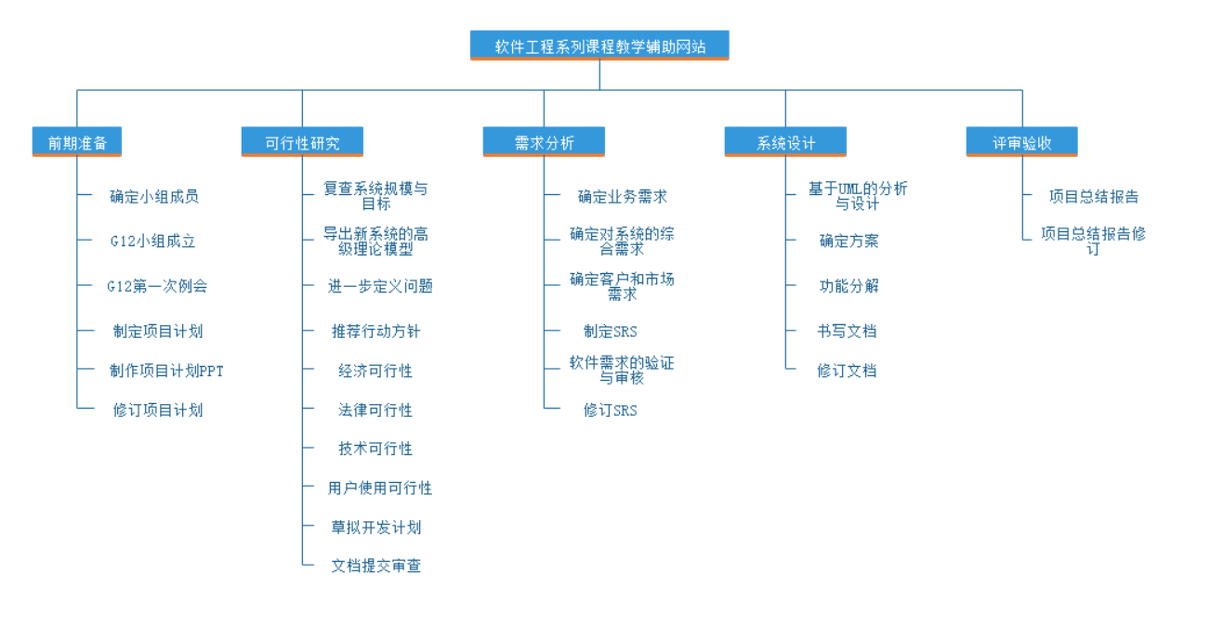
项目计划
Project Planning
项目计划WBS结构

Slide 11
04
项目团队建设
Project Team Building

Slide 12
项目团队建设
Project Team Building
大致分工
刘祺（项目经理）
赵佳锋
The user can demonstrate on a projector or computer, or print the presentation and make it into a film
The user can demonstrate on a projector or computer, or print the presentation and make it into a film
陈铭阳
蓝舒雯
The user can demonstrate on a projector or computer, or print the presentation and make it into a film
The user can demonstrate on a projector or computer, or print the presentation and make it into a film
赵唯皓
The user can demonstrate on a projector or computer, or print the presentation and make it into a film

Slide 13
项目团队建设
Project Team Building
近期具体分工
刘祺（项目经理）
赵佳锋
需求工程项目计划编写，甘特图绘制
项目章程编写，甘特图绘制
陈铭阳
蓝舒雯
项目计划演示PPT制作，项目配置管理
会议纪要，项目WBS图绘制
赵唯皓
项目可行性分析报告编写，甘特图绘制

Slide 14
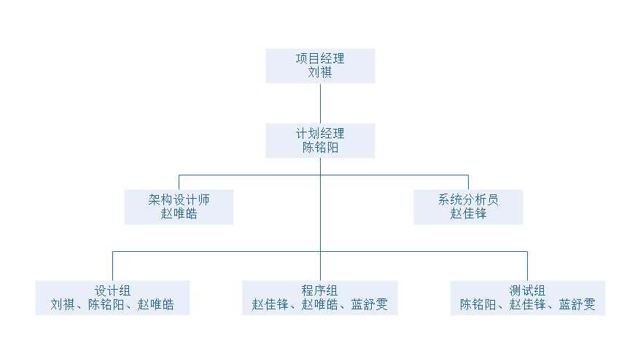
项目团队建设
Project Team Building
项目参与人员OBS组织结构图

Slide 15
项目团队建设
Project Team Building
协作模式
邮件提交方式
每周两次组内会议，形式分别为见面会谈以及线上（QQ、微信）语音或视频会议
邮件形式提交，主送人为刘祺，抄送人为陈铭阳、赵唯皓、赵佳锋、蓝舒雯
团队内部协作
沟通方式
工作进度审核
小组微信群，小组例会，小组团建
组长约定一周两次任务成果审核初审、二审时间，并在每周三/五/六/七晚12：00前向组长报告学习进度和任务进度并作为组内绩效评定的条件之一

Slide 16
项目团队建设
Project Team Building
团队外部协作
与客户之间的沟通方式包括：
线下面谈
问卷调查
评审会议

Slide 17
05
甘特图
Gantt Chart

Slide 18
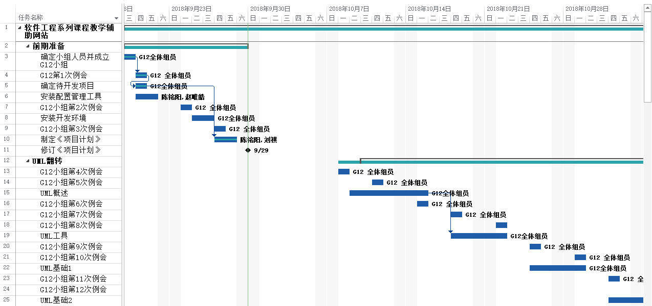
甘特图
Gantt Chart

Slide 19
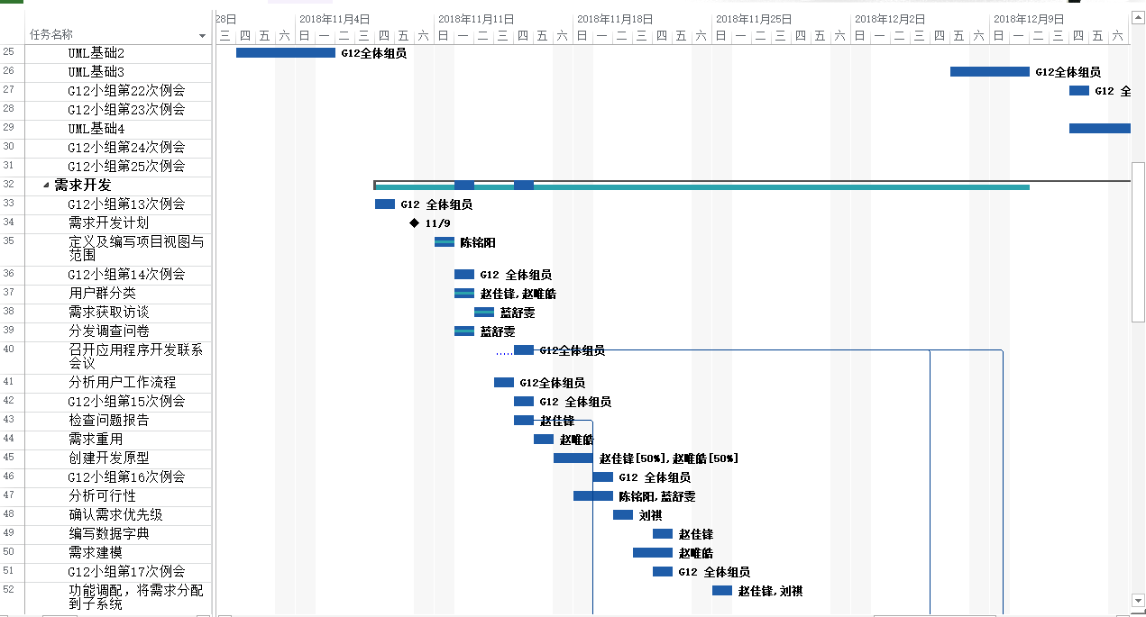
甘特图
Gantt Chart

Slide 20
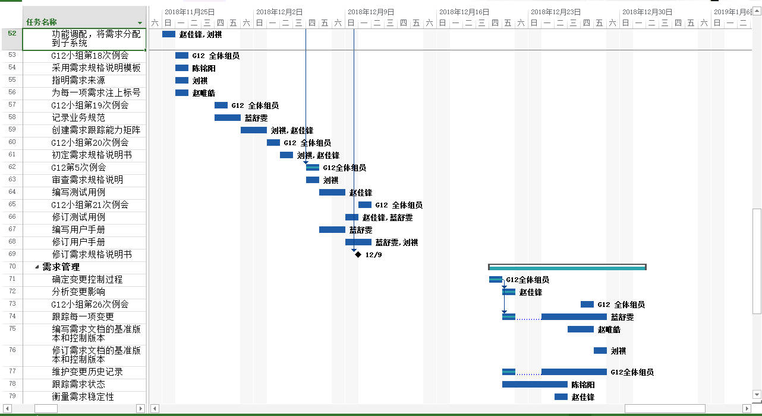
甘特图
Gantt Chart

Slide 21
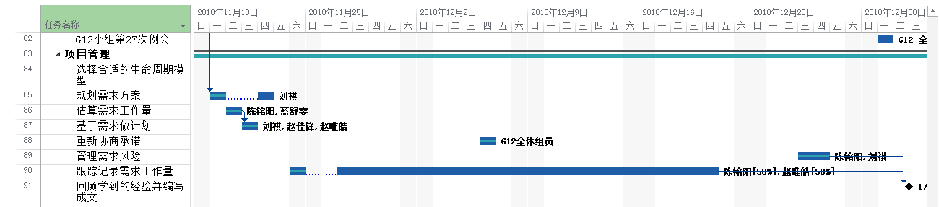
甘特图
Gantt Chart

Slide 22
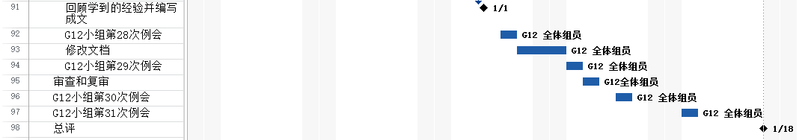
甘特图
Gantt Chart

Slide 23
06
预算
Budget

Slide 24
预算
Budget
设备成本
支持软件
开发地点
试验设备
操作系统
JetBrains WebStorm AxureRP
PhotoShop
Microsoft Office
Microsoft Project
Git/CVS
IBM Rational Rose
IBM Rational RequesitePro
Sourcetree
学校机房
学校宿舍
个人笔记本
实验室电脑
WindowsXP/7/8/10
macOS

Slide 25
预算
Budget
项目具体任务预算
前期准备
3468.64RMB
可行性研究
5698.48RMB
需求分析
2725.36RMB
规格说明
991.04RMB
设计
5698.48RMB
编码
5202.96RMB
综合测试
7928.32RMB
维护
3220.88RMB
*上述结果按照2017年杭州市薪资水平报告里每人30.97元每小时的薪资水平，结合甘特图中给出的具体所需时间得出

Slide 26
07
会议记录
Meeting Records

Slide 27
会议记录
Meeting Records
会议地点 | 理四532 | 会议时间 | 2018.9.27 16:34
主 持 人 | 刘祺 | 记录人 | 蓝舒雯
 |  | 录音人员 | 蓝舒雯
参会人员 | 刘祺、蓝舒雯、陈铭阳、赵唯皓、赵佳锋
会议主题 | 关于本周任务及分工的讨论
会议内容： 1.确定本周任务 2.确定小组分工 具体如下： 刘祺是项目经理负责分配任务，陈铭阳是配置管理员，蓝舒雯负责记录会议纪要 项目计划书五人合作完成 个人作业《杀死一个程序员只要改三次需求》 近期安排： 1.安装所需软件

Slide 28
08
绩效评价
Performance Evaluation

Slide 29
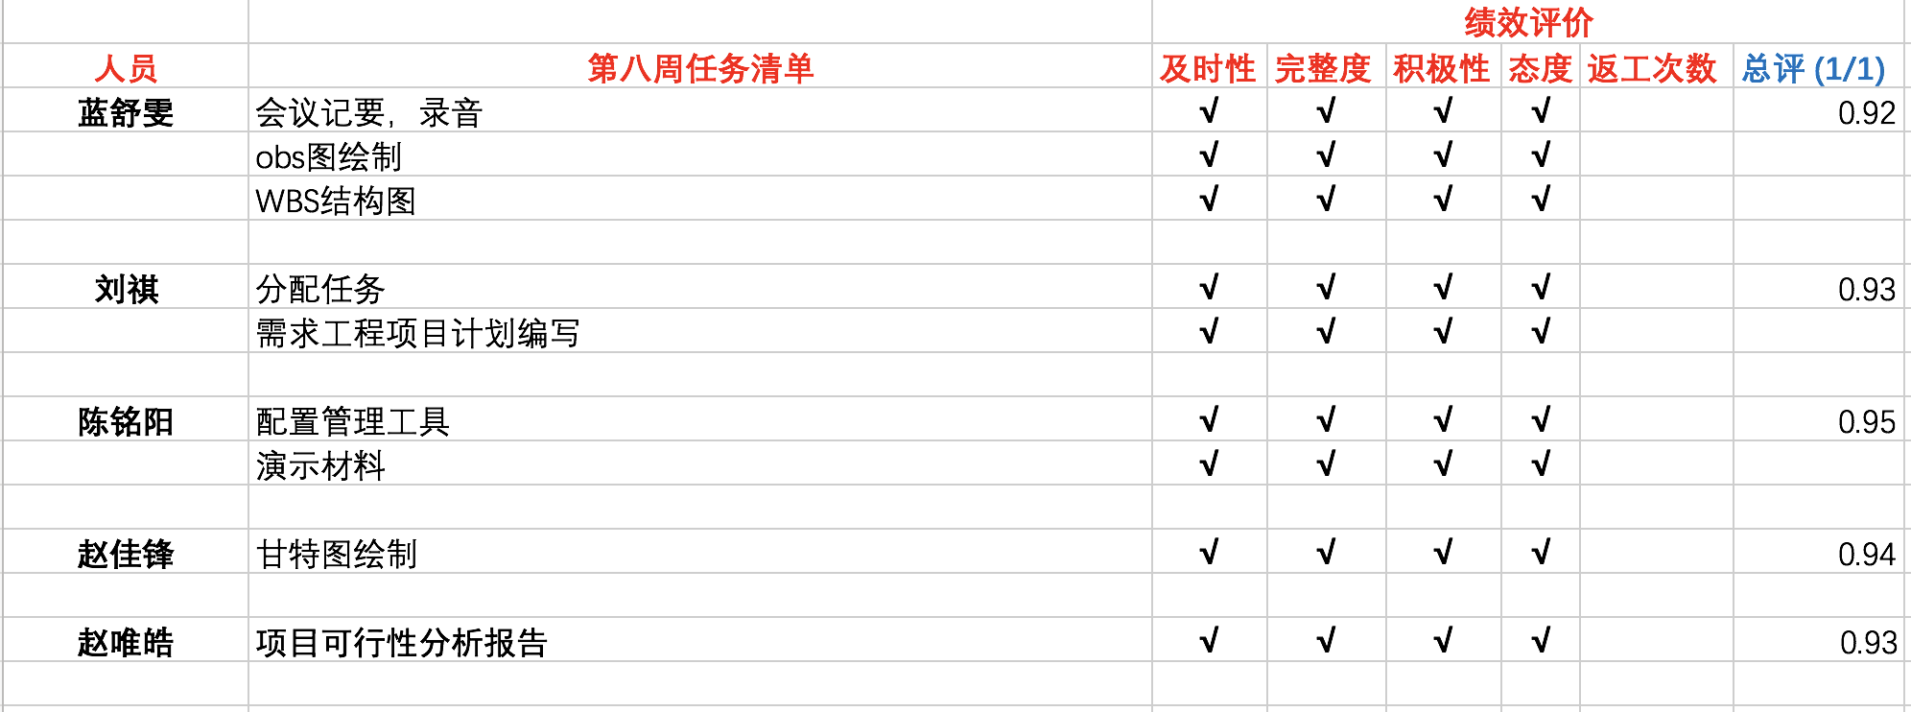
绩效评价
Performance Evaluation

Slide 30
09
参考文献
References

Slide 31
参考文献
References
《软件需求》（第3版）
出版社：清华大学出版社
作者：Karl Wiegers ; Joy Beatty
国际书号：9787302426820
《UML2 基础、建模与设计过程》
出版社：清华大学出版社
作者：杨弘平
国际书号：9787302404491
《UML用户指南》（第2版）
出版社：人民邮电出版社
作者：Grady Booch ; James Rumbaugh ; Ivar Jacobson
国际书号：9787115296443
《Software Engineering》（第2版）
出版社：机械工业出版社
作者：Roger S.Pressman
国际书号：7111197704

Slide 32

THANK YOU
The user can demonstrate on a projector or computer, or print the presentation and make it into a film

